Slide 1
HLD E LLD
01201126 João Vitor Valera Rosa
01201063 Natã Lino do Nascimento
01201111 Victor Samir Batista de Barros da Silva
01201056 Marcelo Whitehead Cacace
01201026 Felipe Paiva De Araújo
01201085 Raphael Cassio

Slide 2
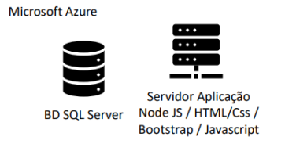





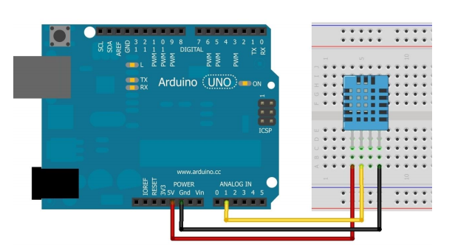







LLD
NUVEM
Comunicação
Node js
INTERNET
HOSPITAL
CLIENTE
NET 30MB
ROTEADOR Wi Fi
Roteador TP-Link Archer C6 AC1200, 1000Mbps
LAN/WIFI
BANDA 5MB Mínimo
LAN/WIFI
REDE 3G, 4G, 5G
Sensor DHT11 (TEMPERATURA E UMIDADE)
ARDUINO UNO
NOTEBOOK/DESKTOP
CORE I5, 8GB DE RAM
ANDROID VERSÃO 7+
IOS VERSÃO 10+
NOTEBOOK
CORE I5, 16 GB DE RAM
COM NODEJS E IDE ARDUINO
Cabo USB
PROTOBOARD

Slide 3





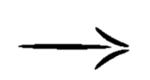
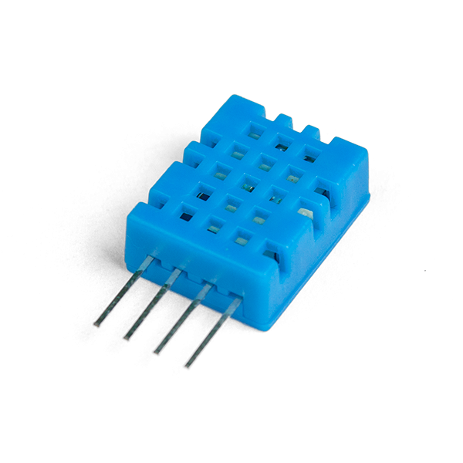



HLD
Através de nosso site você terá informações em tempo real através de gráficos, podendo verificar registros e sendo alertado sobre irregularidades.
Nossos sensores captarão dados sobre temperatura e umidade dentro de cada local.
Dentro do seu hospital nossos sensores ficarão instalados em diferentes locais.
Com nosso sistema você terá o controle da temperatura e umidade totalmente automatizado e em tempo real.
Diminuindo a perda de remédios, equipamentos hospitalares, alterações de exames e os casos de infecção hospitalar.

Slide 4



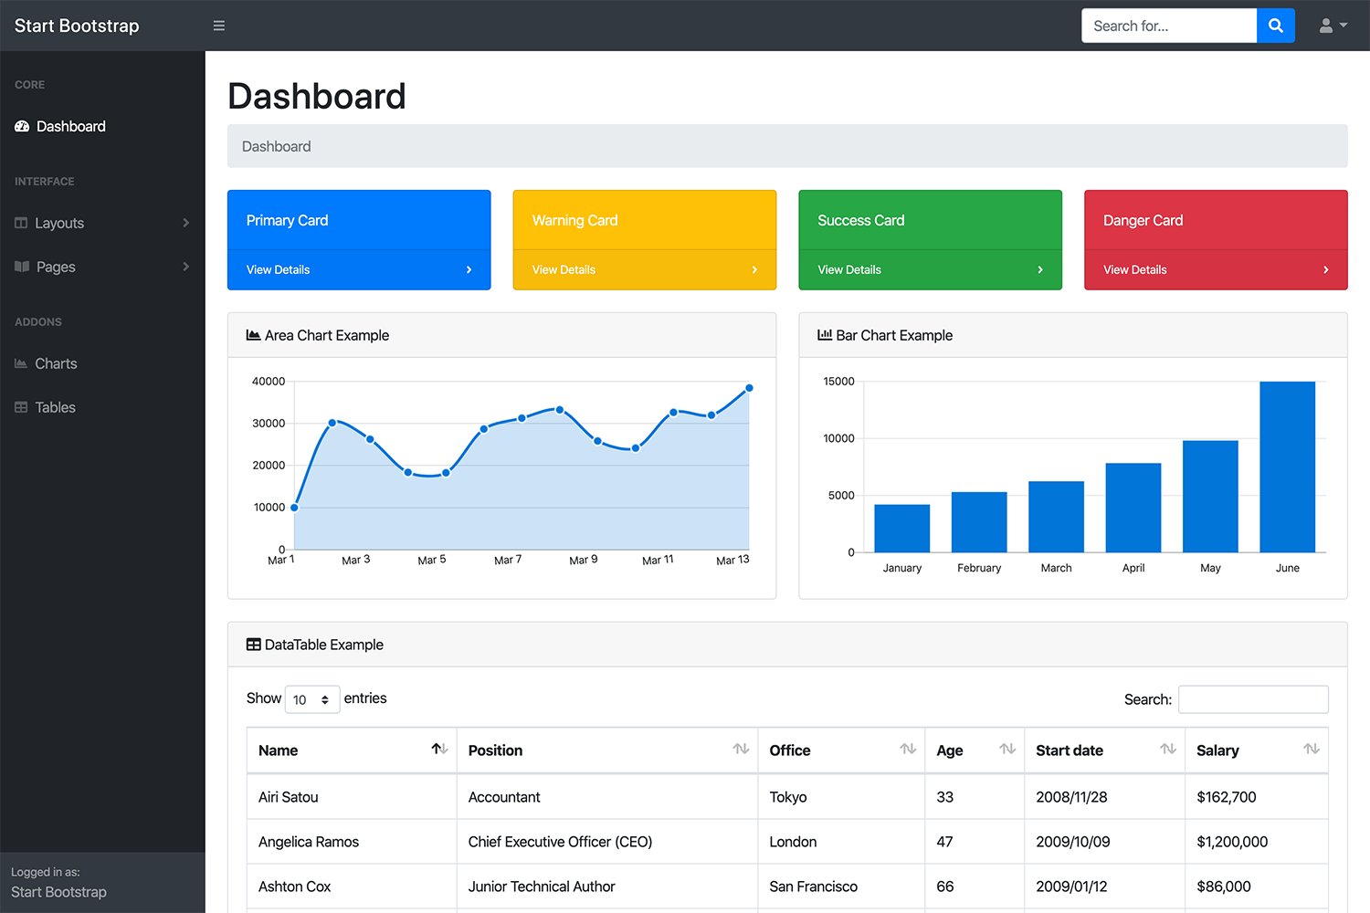




Diagrama de arquitetura local
LOCAL
USÚARIO
SENSOR
ARDUÍNO
API
CLOUD

